Slide 1
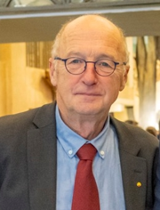
Des données de reproduction bovine mais pour quoi faire ?
Professeur honoraire Christian Hanzen
Université de Liège
Faculté de Médecine vétérinaire
Consultant Rumexpert
Christian.hanzen@uliege.be
Page Facebook : https://www.facebook.com/Theriogenologie/
Page Facebook : https://www.facebook.com/RumeXperts
YouTube : https://www.youtube.com/channel/UChuK6x-EKq8EE-4qBZ_9GYQ
https://www.glossairereproduction.be/
Constantine 30 Janvier 2025

Slide 2
Les données
quelques notions générales
Les données
de reproduction
un exemple plus concret
Quelques conclusions

Slide 3
Les données
quelques notions générales

Slide 4
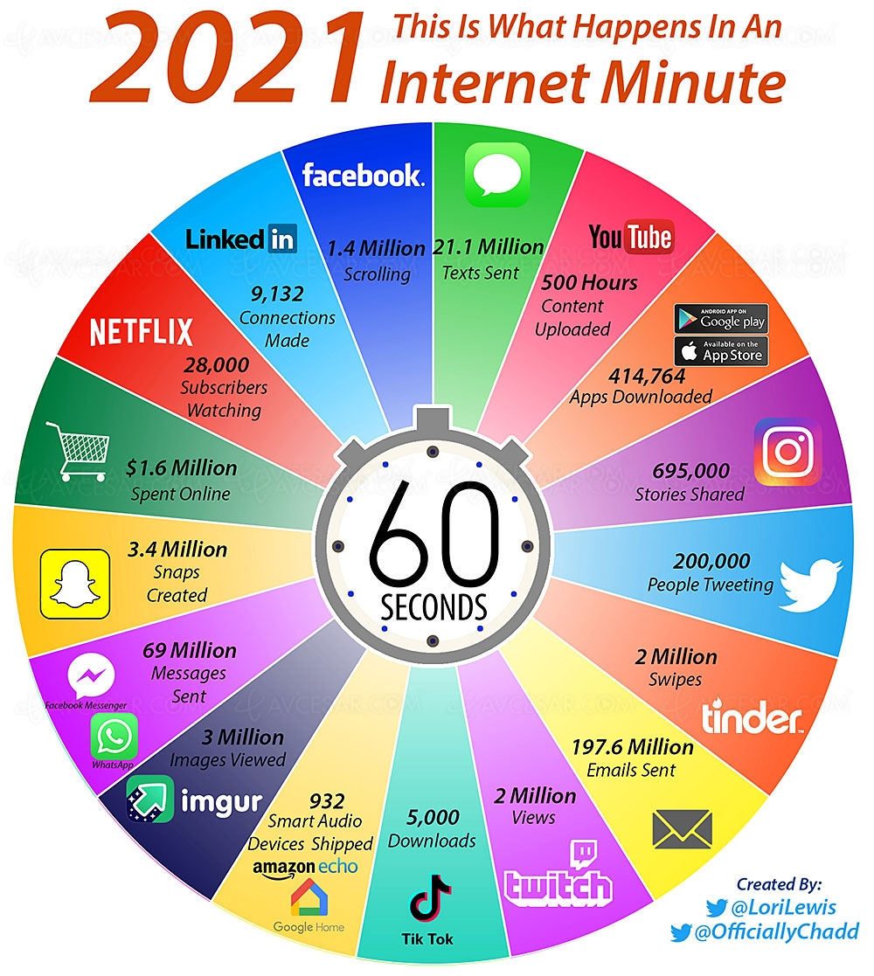
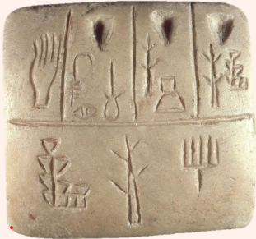
On est noyé sous les données, il est grand temps d’apprendre à nager…
Tablette mésopotamienne
(3200 ACN)

Slide 5
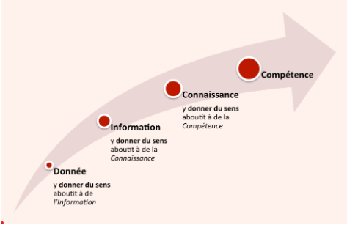
La donnée est un élément de base, brut non interprété.
C’est un outil d’acquisition d’une compétence
Données : nature
quantitatives: discrètes (NL, scores), continues (taille, poids) ou ordonnées cad regroupées en classes ou lots.
qualitatives : nominales (sexe, race) ou ordinales (jamais, parfois, souvent...).
Données : contraintes
Réflexe de notation
Moyen de notation : bic vs ordinateur
Nature des examens
Rythme des examens : suivi de reproduction

Slide 6
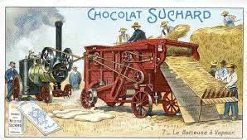
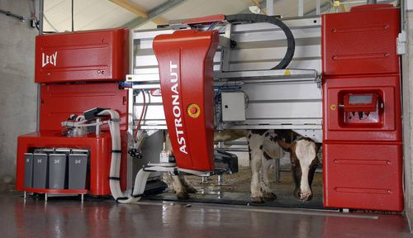
On est entré de plain-pied dans l’agriculture/élevage de précision (agriculture 4.0, smart farming…)
augmenter la productivité dans le respect du bien-être et de l’environnement
répondre aux besoins alimentaires liés à l’accroissement de la population mondiale
optimiser les intrants afin de préserver les ressources naturelles
réduire les coûts de production
concourir au renouvellement générationnel
La donnée agricole est devenue le nouvel or vert
Ministère français de l’Agriculture et de l’Alimentation.
Revue Analyse. 2021 N°171

Slide 7
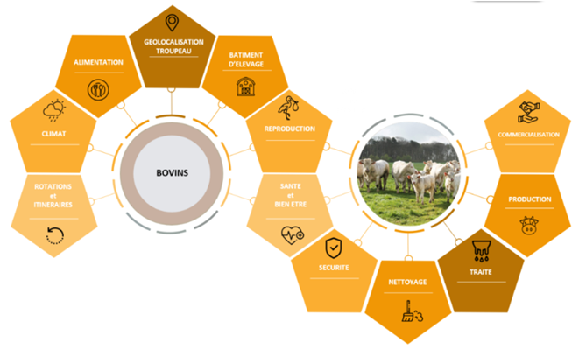
Les multiples aspects de l’élevage
de précision

Slide 8
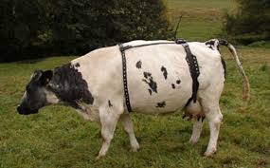
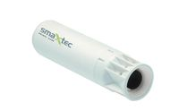
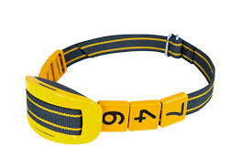
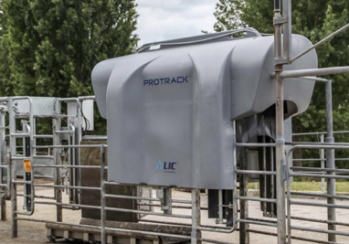
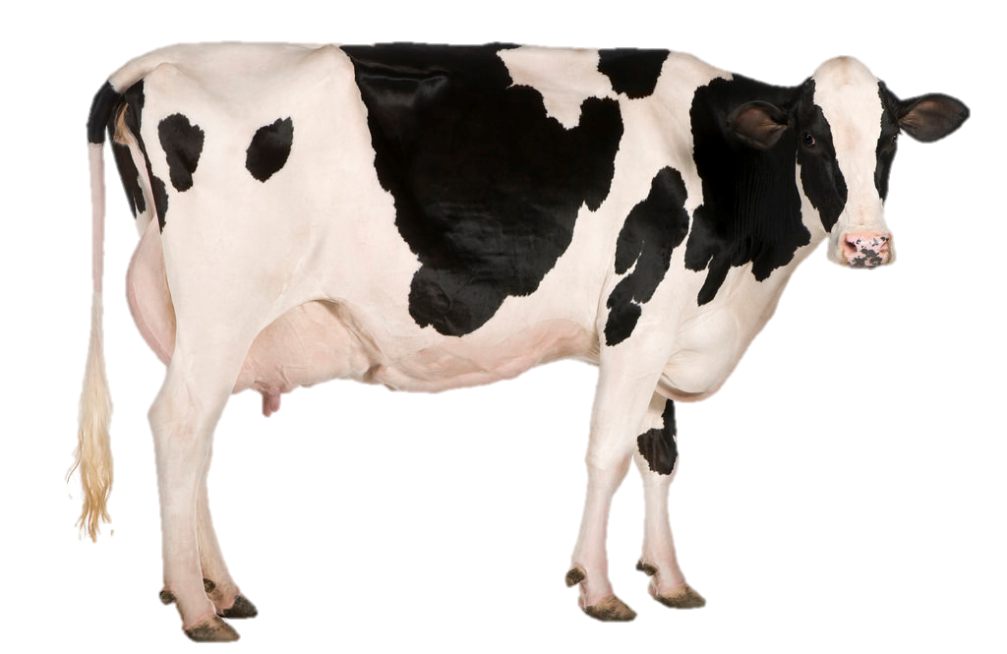
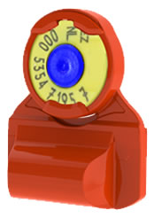
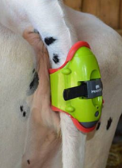
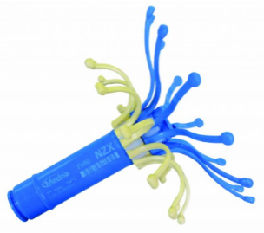
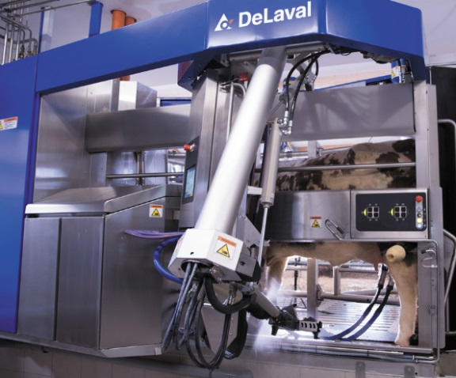
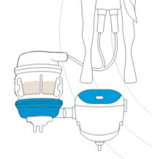
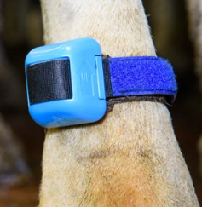
(34 %)
(11 %)
Identification RFID
(Radio Frequency Identification)
Temps de rumination
T° corporelle et pH du rumen
Temps d’ingestion
Temps de position couchée
Evaluation du score corporel
Détection des chaleurs
Détection du vêlage
Production laitière, poids
Dépistage des mammites (conductivité, thermographie)
Analyse du lait (BHB, lactose, P4, MG, Protéines, LDH, urée)
Localisation (étable, pâture)
Robots de traite :
France : 14.000 robots
Suède : 30 % des fermes
Allemagne : 11 %
France 8 %
(19 %)
130 applications
https://4d4f.eu/content/technology-warehouse

Slide 9
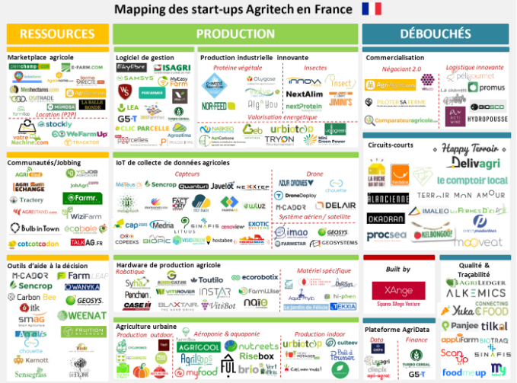
850 entreprises proposent
des outils numériques
agricoles en France et
en Europe
560 millions
d’euros de fonds
levés en 2020,
Notes:
L’Internet of Things (IoT) décrit le réseau de terminaux physiques, les « objets », qui intègrent des capteurs, des softwares et d’autres technologies en vue de se connecter à d’autres terminaux et systèmes sur Internet et d’échanger des données avec eux cfr https://www.oracle.com/fr/internet-of-things/what-is-iot/#:~:text=L'Internet%20of%20Things%20(IoT)%20d%C3%A9crit%20le%20r%C3%A9seau%20de,%C3%A9changer%20des%20donn%C3%A9es%20avec%20eux .

Slide 10
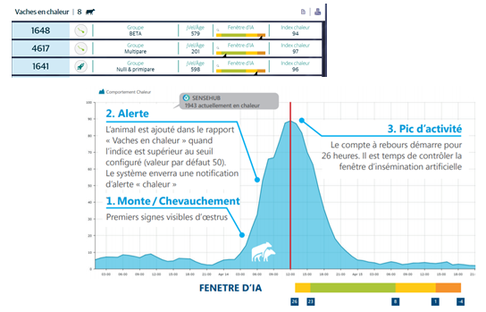
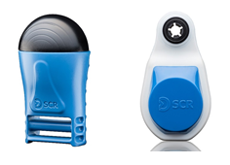
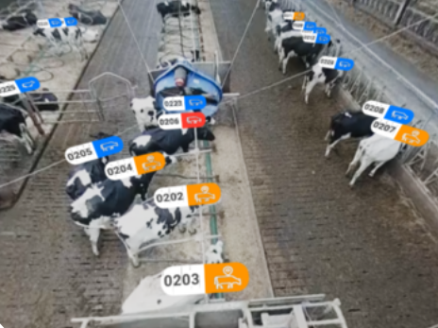
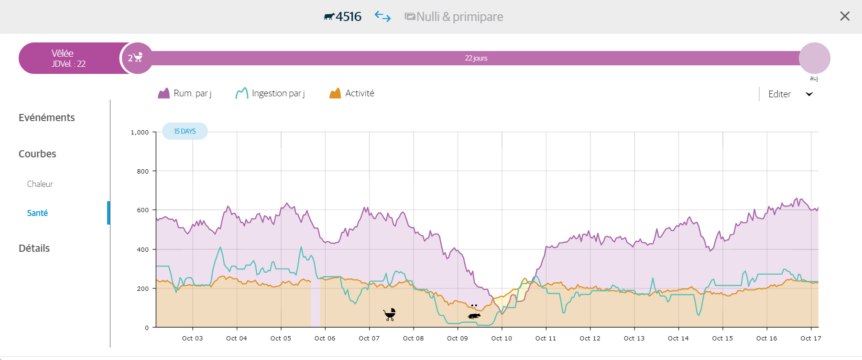
Quelques exemples
https://www.aiherd.io/
Rumination
Ingestion
Activité

Slide 11
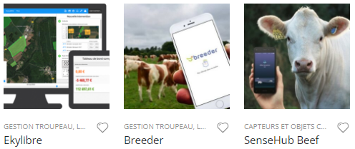
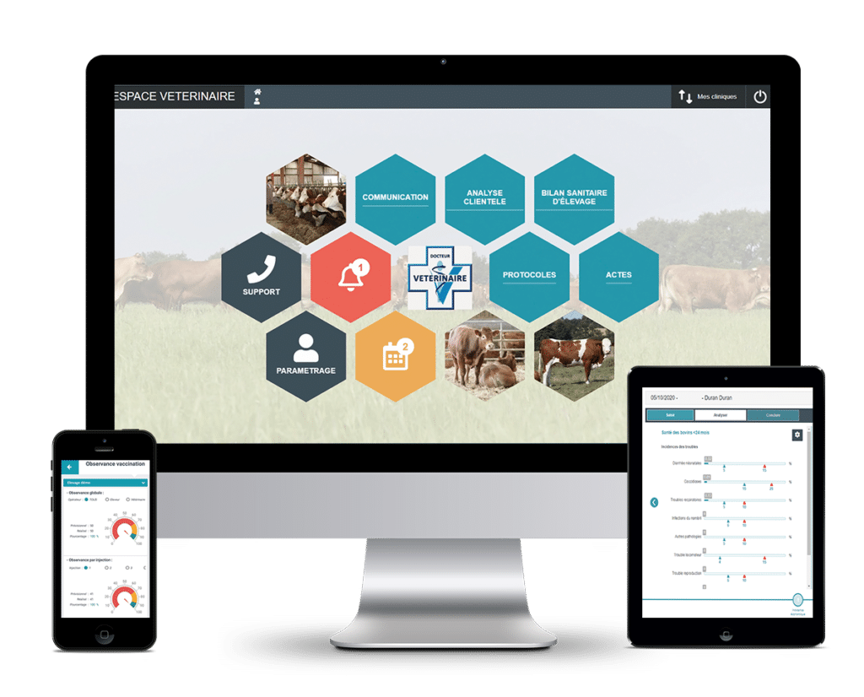
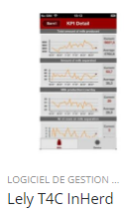
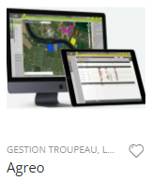
Les logiciels d’élevage pour gérer et analyser les données

Slide 12
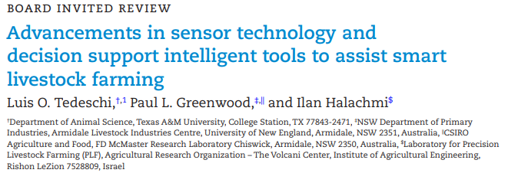
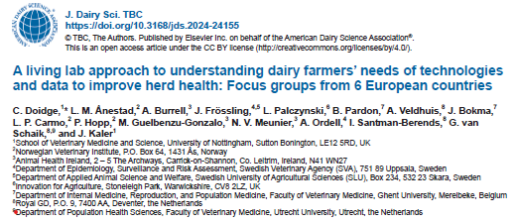
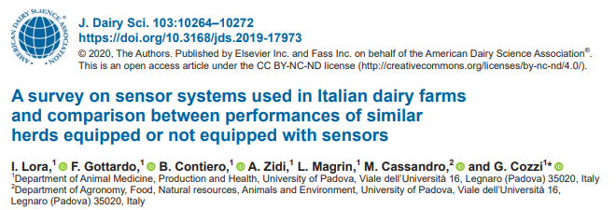
Les données : un enjeu de recherches

Slide 13
Les données
de reproduction
un exemple plus concret

Slide 14
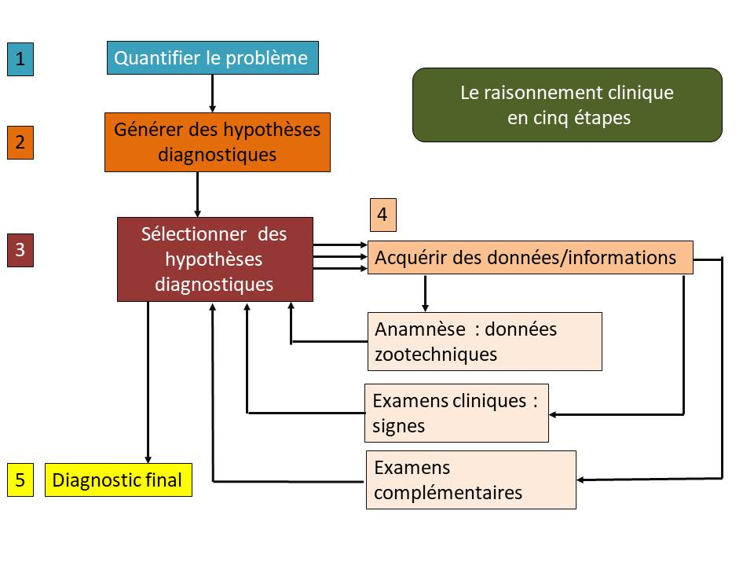
Les données de reproduction : peut-on s’en passer ?
Comment faire le diagnostic et interpréter l’infécondité ?
Vive le raisonnement clinique
et donc traitement et recommandations

Slide 15
Les données de reproduction : peut-on s’en passer ?
Comment faire le diagnostic et interpréter l’infécondité ?
Vive le raisonnement clinique

Slide 16
Exemple d’une exploitation laitière de 75 vaches Présente-t-elle un problème de reproduction ?
1. Quantification des paramètres de fécondité : IV et VIF
Il n’y a pas de gestion sans quantification
2. Comparaison avec des valeurs de référence
 | Observé | Objectif | Moyenne | Top 25 %
IV | 400 | 365 | 409 | 388
VIF | 135 | 85 | 127 | 106
3. Analyse de deux hypothèses prioritaires : période d’attente et période de reproduction
 | Observé | Objectif | Moyenne | Top 25 %
PA | 90 | 60 | 90 | 80
PR | 45 | 25 | 37 | 26
4. Analyse des hypothèses de l’allongement des périodes d’attente et/ou de reproduction

Slide 17
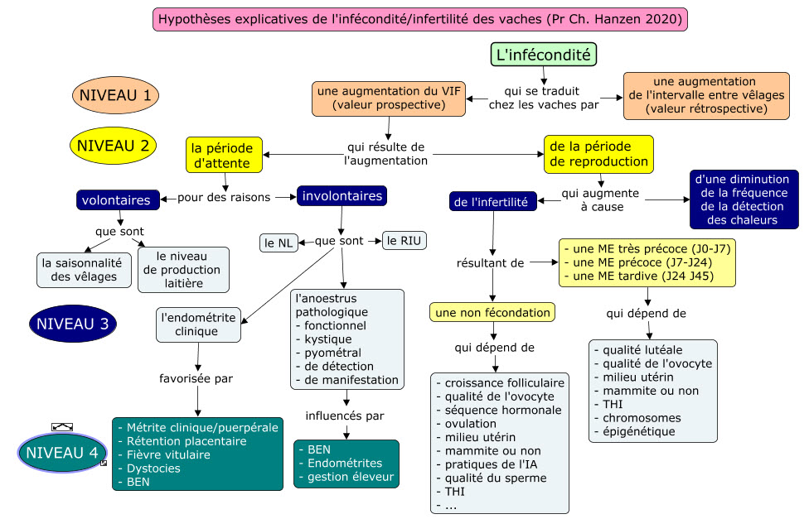

Slide 18
Caractéristiques des hypothèses
Grande diversité : infectieuses, métaboliques, alimentaires, de gestion, environnementales …
Nature individuelle (âge, génétique, production laitière…) ou collective (taille du troupeau, détection des chaleurs, nutrition …)
Nombreuses interactions
Effets à court, moyen et long terme
Responsabilité de l’éleveur (observation) et du vétérinaire (dépistage)
Manifestation clinique et/ou subclinique : importance du choix du moment et de la méthode de diagnostic
Impact économique réel

Slide 19
Enjeux de la médecine des populations
Caractérisation des définitions : de quoi parle-t-on ?
Collecte de données
Stratégies : le suivi de reproduction
Propédeutique : importance du choix de la méthode
Notation : manuelle vs systèmes automatiques : agriculture numérique
Analyse des données : vive l’intelligence artificielle et le machine learning ?
Définition des prévalences : y-a-t-il un problème ou pas
Caractérisation des relations entre les pathologies
Etablissement de benchmarkings en fonction du contexte : un exemple irlandais
Quelques exemples

Slide 21
Quelques conclusions et perspectives

Slide 22
Quelques conclusions et perspectives
Développement d’une médecine plus préventive et surtout prédictive : voir le système SALVE de Rumexperts
Intensification de l’apprentissage des techniques et de leur vocabulaire associé : vive la formation continue
Développement de l’esprit critique : implications des académiques
Etablissement de « normes » pathologiques de troupeau : nécessité d’une collectivisation des données
Amélioration de l’identification des facteurs de risque des pathologies : nécessité d’une collectivisation des données
Utilisation à meilleur escient des traitements (antibiotiques)
Utilisation possible des données du génome, de l'exposome (expositions à des facteurs environnementaux) et du microbiome voire de la bioacoustique pour améliorer la santé et le bien-être animal, humain et environnemental
Développement de la télémédecine
Développement de la surveillance syndromique : implications des responsables de la santé animale
Nécessité de développer une intelligence collective en fédérant les ressources humaines
L’IA et les technologies digitales ne vont pas remplacer le vétérinaire
Mais celui qui ne s’en sert pas sera remplacé par celui qui saura en tirer le meilleur profit

Slide 23
Et pour en savoir plus
ASPEXIT : accompagner l’usage des outils numériques en agriculture
https://www.aspexit.com/agriculture-numerique-prenons-nous-vraiment-la-bonne-direction/
Technologies digitales et éducation en MV
https://www.eaeve.org/fileadmin/downloads/eccvt/DTAI_WG_final_report_ECCVT_adopted.pdf
Catalogue des outils numériques en agriculture et en élevage
https://www.lesoutilsnumeriquesdesagriculteurs.com/
Catalogue d’outils numériques en élevage
https://4d4f.eu/content/technology-warehouse
L'intelligence artificielle au service de l'animal et de la biodiversité
https://www.youtube.com/watch?v=YXS10mp6VFc
Les grands enjeux de l’agriculture numérique : équipements, modèles agricoles, big data. Ministère français de Agriculture et de l’Alimentation. Revue Analyse. 2021 N°171

Slide 24
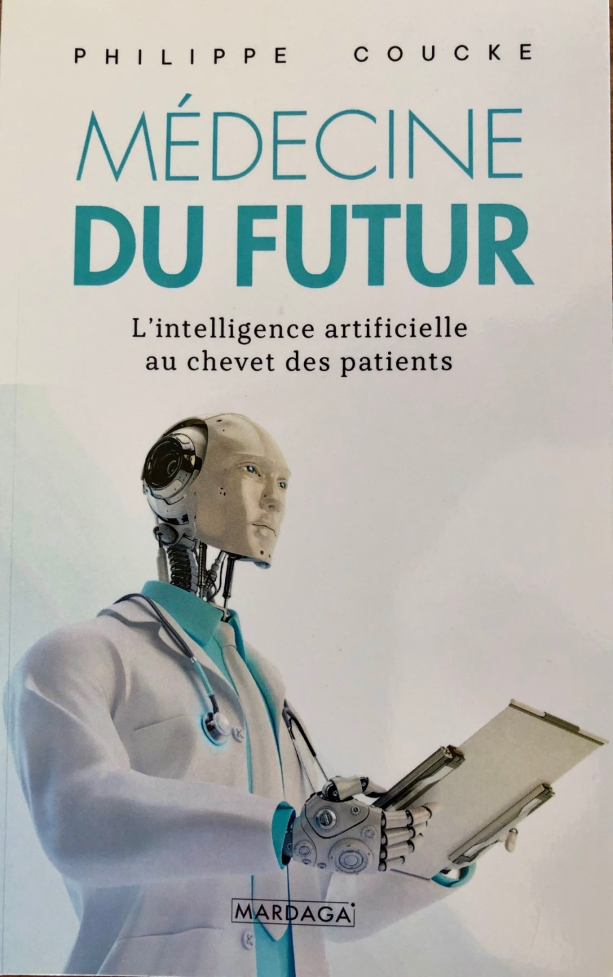

Slide 25
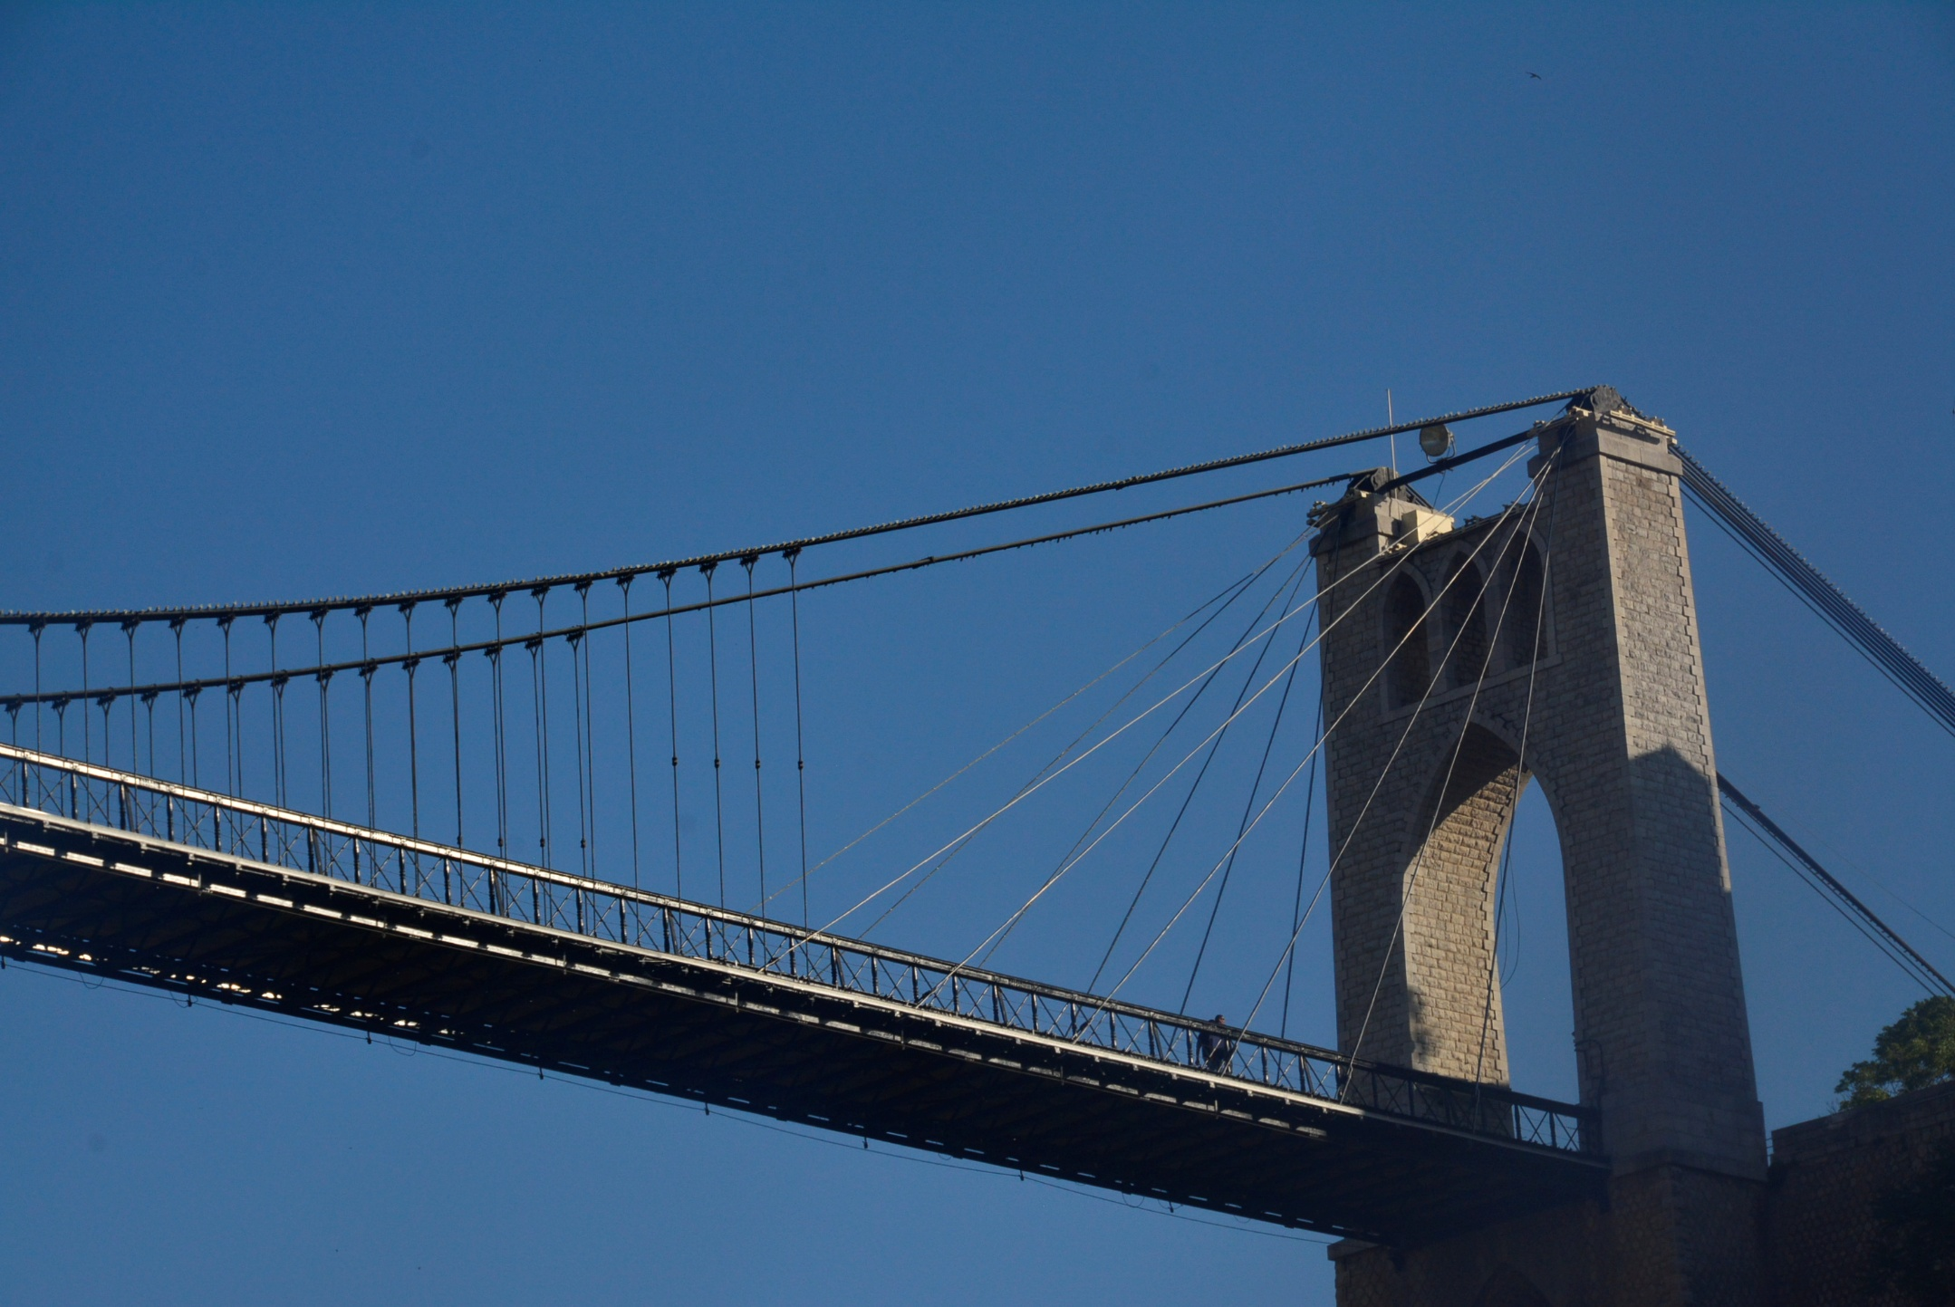
Choukran de votre attention

Slide 26
Allongement PA
Allongement V-DIA (IF)
Allongement PR
Saisonnalité des vêlages souhaitée
Capacité d’ingestion
Causes volontaires
BEN
Optimisation de la PL (VLHP)
Manque d’apports
Fonctionnel
Besoins excessifs
Anoestrus pathologique
Causes involontaires
Kystique
Anoestrus de détection
Diagn tardif des endo
Pyométral
Germe spécifique
Anoestrus de manifestation
Boiteries
Acidose
Retard d’involution utérine
VLHP
Endométrites cliniques
Hypothèses explicatives
de l’allongement de
la période d’attente
BEN
Fièvre vitulaire
Gémellité
Maternelles
Métrite puerpérale
Dystocie
Foetales
Rétention placentaire
Acétonémie
Mort neonatale
Mixtes

Slide 27
Hypothèses explicatives de l’allongement de la PR
Diminution de la fréquence
de la détection des chaleurs
Non fécondation
Infertilité
ME précoce
ME tardive
Avortements
Endométrites subcliniques
Manque d’énergie
Excès N
Facteurs alimentaires
Qualité du recrutement folliculaire
Anomalies chromosomiques
BEN
BEN
Kystes
Facteurs infectieux
Mammites
BVD
Mammites
Subcliniques
Stress environnemental
THI
Cliniques
Salpingites
Effets iâtrogènes
Palpation, PGFs
Uro/pneumovagin
Production in vitro
Qualité
Nature des milieux
Biosécurité
Boiteries
Acidose
Bactéries
Virus (IBR, BVD)
Champignons
Levures
Protozoaires
Politique 1ère IA PP
Conditionnement
Conservation
Décongélation
Causes biologiques
Exactitude de la détection
Qualité de l’IA
Moment (AM/PM)
Hygiène
Site anatomique
Nutritionnels
Physiques
Chimiques
Génétiques
Iatrogènes
Gestion du sperme
Causes non biologiques
Stress environnemental
THI, hiérarchie

